Slide 1
§4.4 非齐次线性方程组解的结构
一、非齐次线性方程组解的性质
二、非齐次线性方程组解的结构

Slide 2
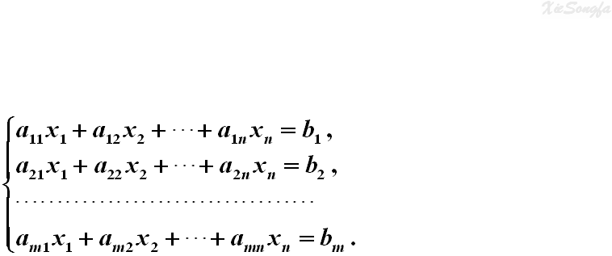


一、非齐次线性方程组解的性质
本节所考虑的非齐次线性方程组为
简记为
其中 不全为零。

Slide 3













一、非齐次线性方程组解的性质
P124 定理4.5
则
是 的解。
(1) 若 为 的解，
(2) 方程 的任一解 都可以表示成
其中 是 的一个特解，
是 的某个解。
证明
(1) 由
有
故
是 的解。
(2) 由于
由(1)可知，
是 的解，
记其为
即得证。

Slide 4




二、非齐次线性方程组解的结构
定理
(非齐次线性方程组解的结构定理)
P124
对非齐次线性方程组
若
且
定理
4.6
(1)
是 的一组基础解系，
(2)
是
的一个特解,
则 的通解为
其中 是任意实数。

Slide 5
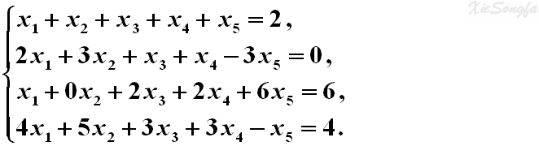
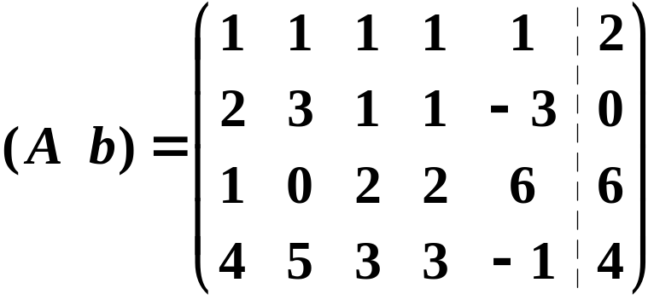
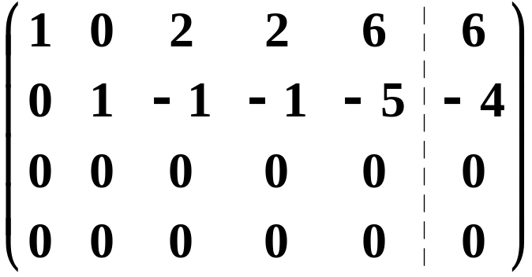
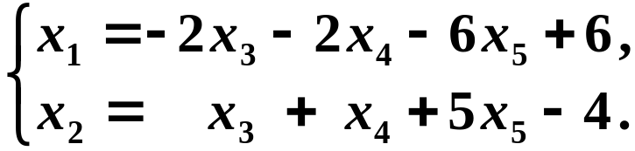

求解方程组
例
初等
行变换
解
则原方程组等价于方程组
其中 为自由变量。

Slide 6
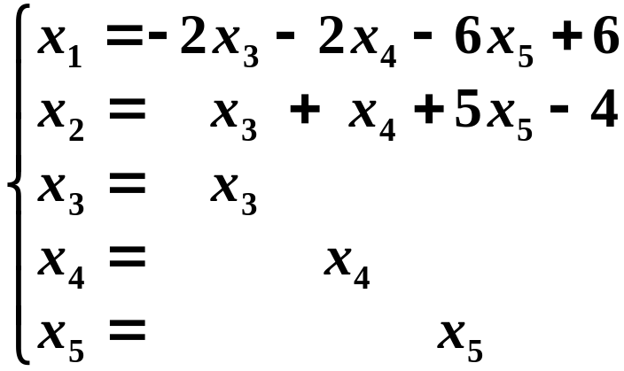
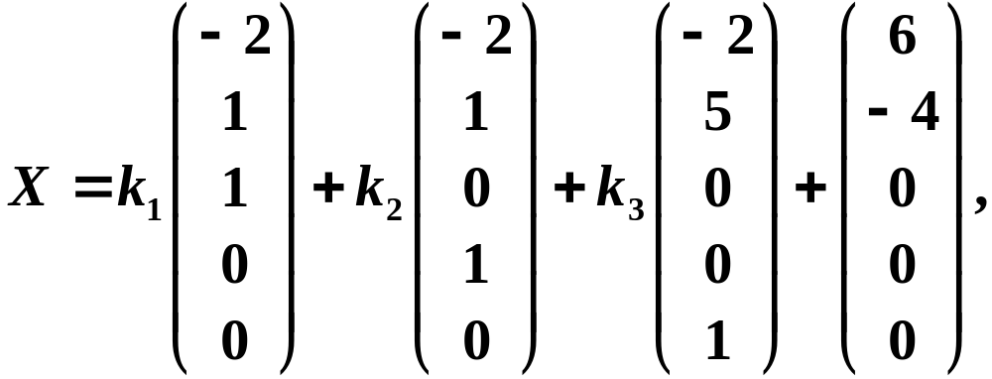

由此即得方程组的通解为
改写为向量形式即得
其中 为任意常数。

Slide 7
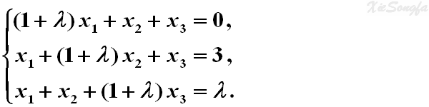

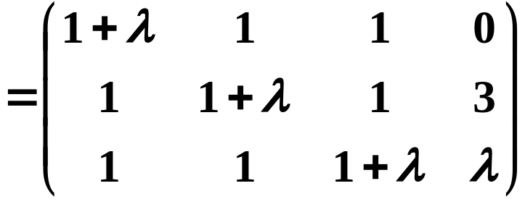


例
设线性方程组为
问 取何值时，此方程组
(1) 有惟一解？
(2) 无解？
(3) 有无穷多解？并求其通解。
解

Slide 8
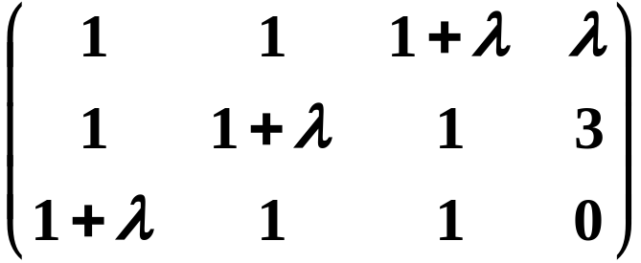
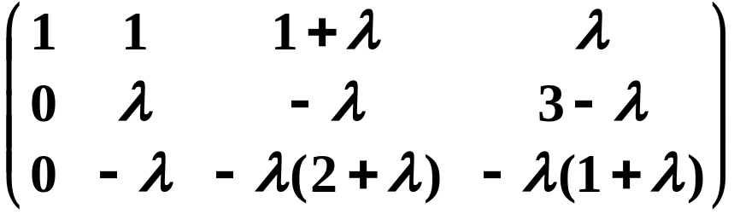


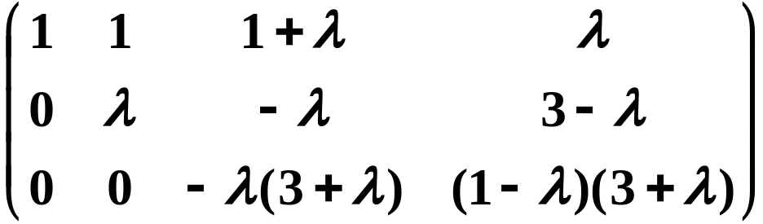


Slide 9




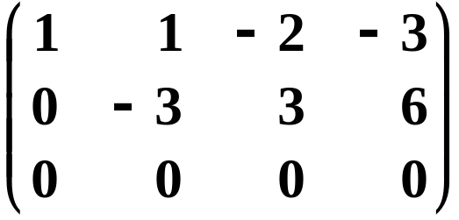
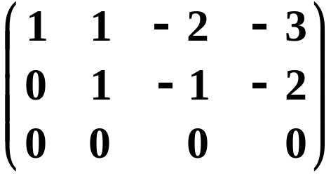
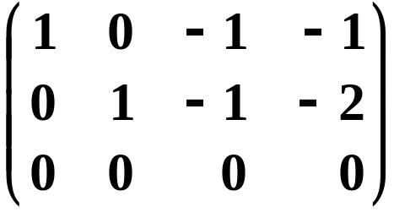


初等行变换
(1) 当 且 时,
方程组有惟一解。
(2) 当 时,
方程组无解。
(3) 当 时,
方程组有无穷多解，
此时,
初等行变换

Slide 10
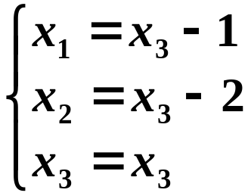
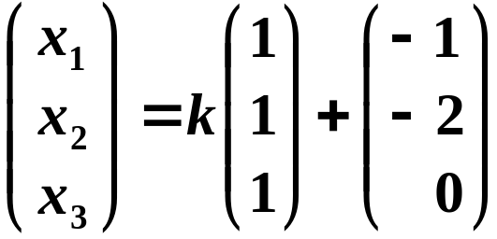



(3) 当 时,
方程组有无穷多解，
此时,
初等行变换
由此可得通解为
写成向量形式为
其中 x₃ 任意取值。
其中 k 任意取值。
注意
本例中含有参数
由于 等因子可以等于 0 ,
故不宜做诸如 等变换。

Slide 11
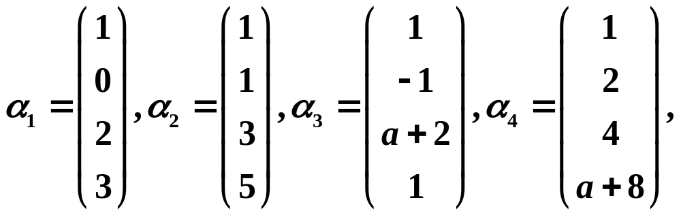
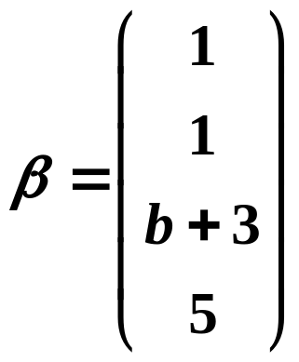



例
设有向量组
问
(1) 为何值时， 不能由 线性表出？
(2) 为何值时， 可由 唯一地线性表出？
(3) 为何值时， 由 线性表出的表出式
不唯一？并写出表出式。

Slide 12



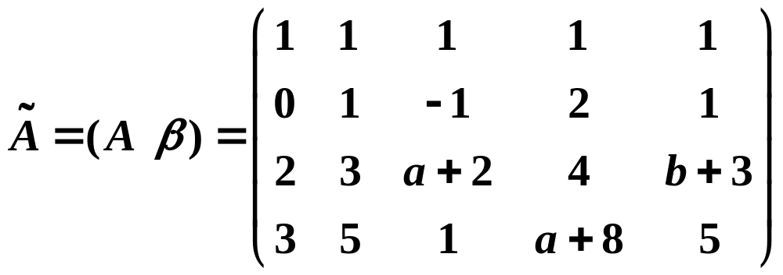
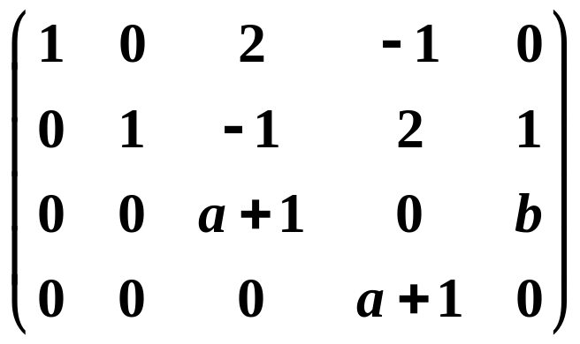
解
设
即得方程组
其中，

Slide 13
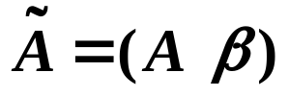


解
(1) 当 时，方程组 无解，
即 不能由 线性表出。

Slide 14

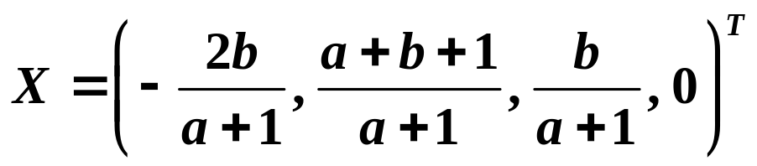
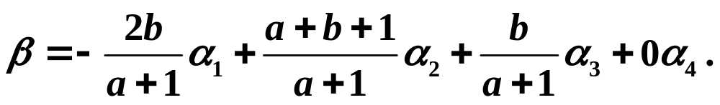
解
(2) 当 时，方程组 有唯一解，
即 能由 唯一地线性表出，其表出式为

Slide 15

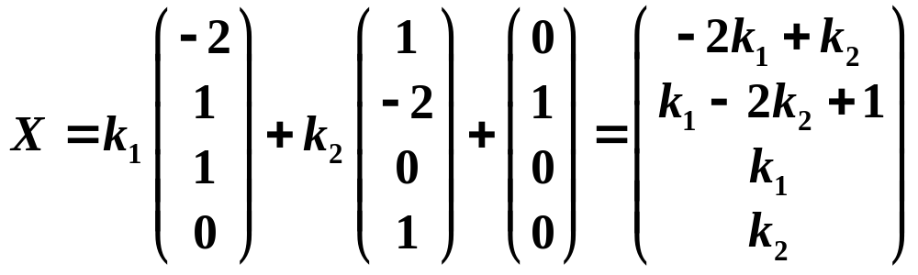

解
(3) 当 时，方程组 有无穷多解，
即 能由 线性表出，其所有的表出式为
其中， 为任意常数。

Slide 16

……
轻松一下吧

Slide 17
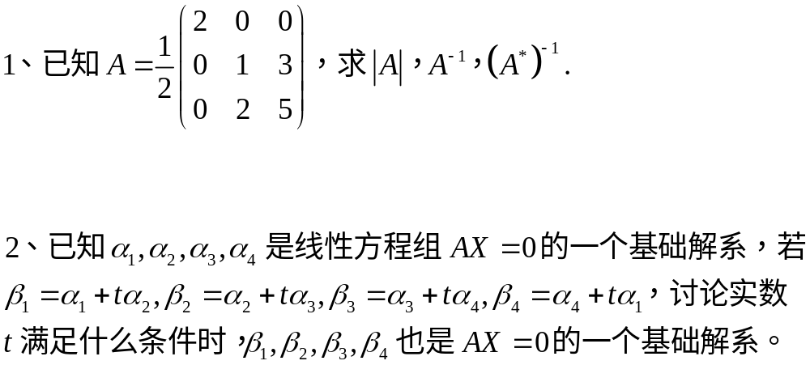
练习题

Slide 18
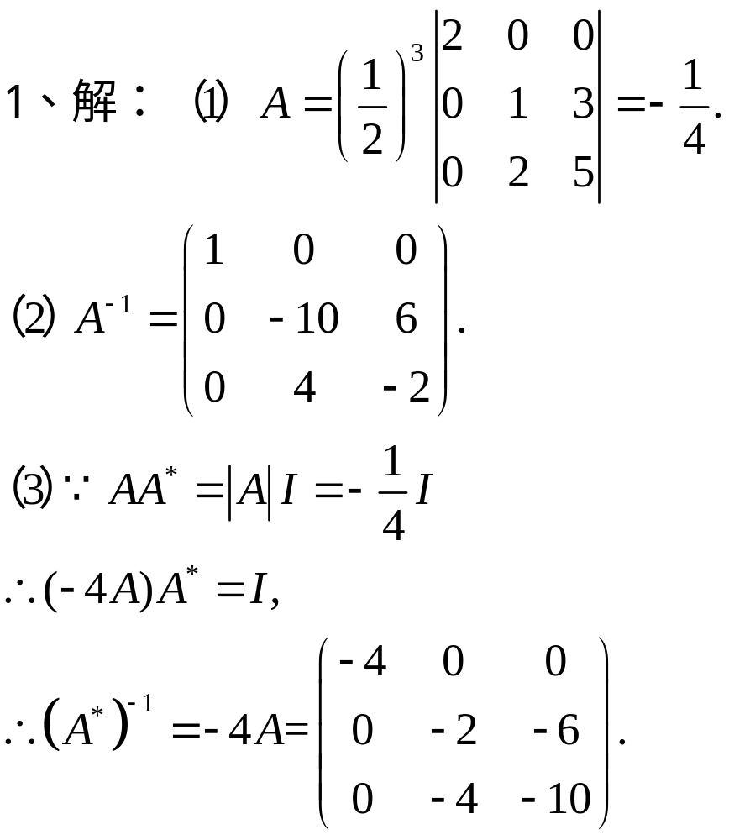
解答

Slide 19
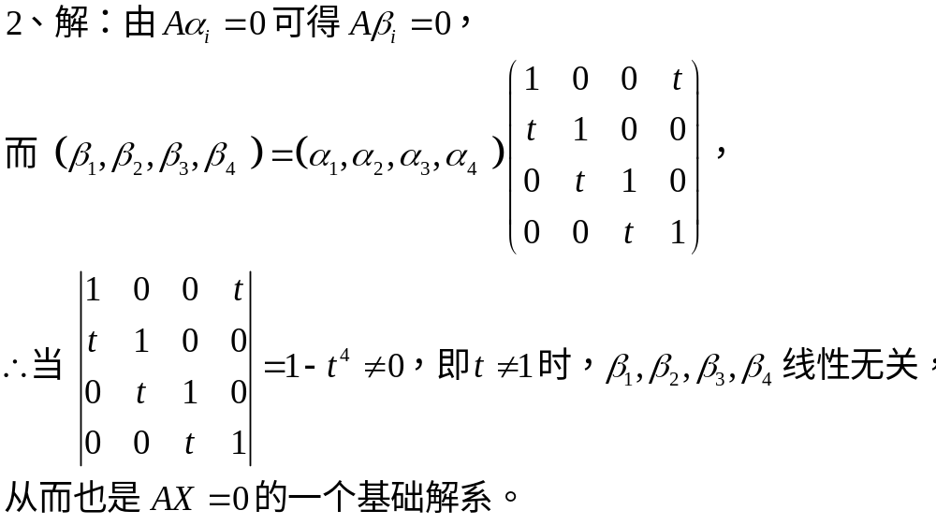
解答

Slide 20
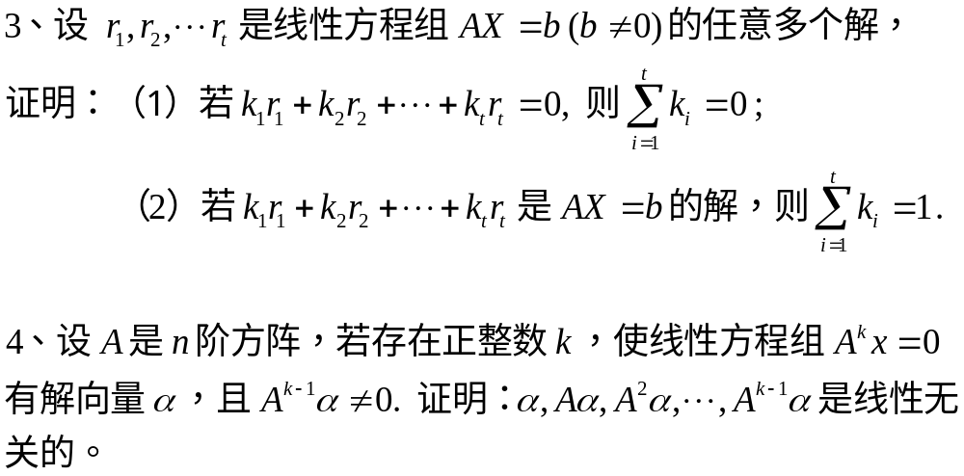
练习题

Slide 21
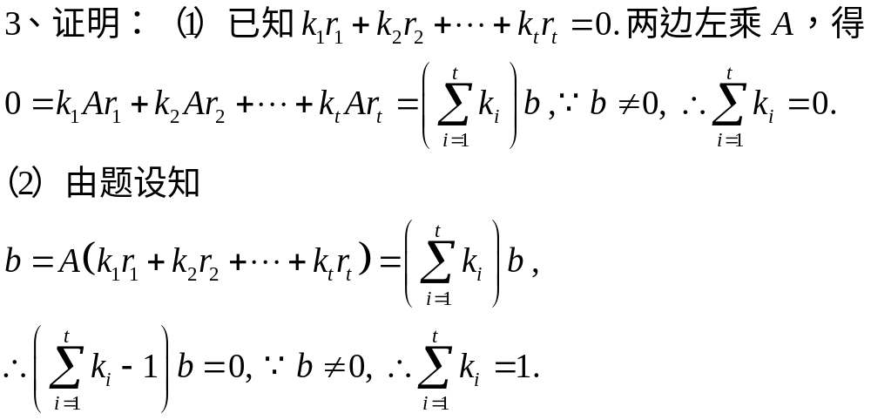
解答

Slide 22
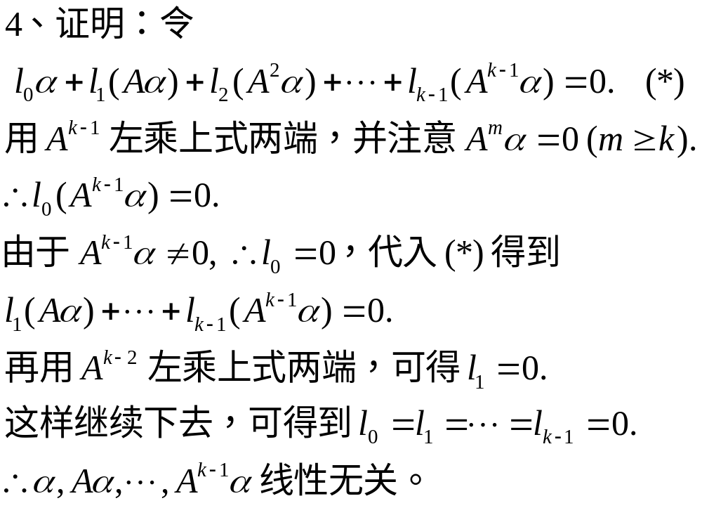
解答

Slide 23
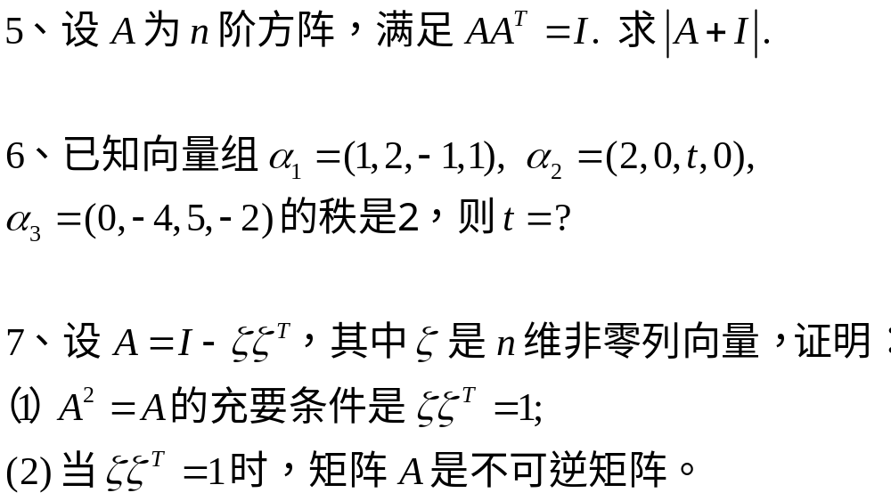
练习题

Slide 24
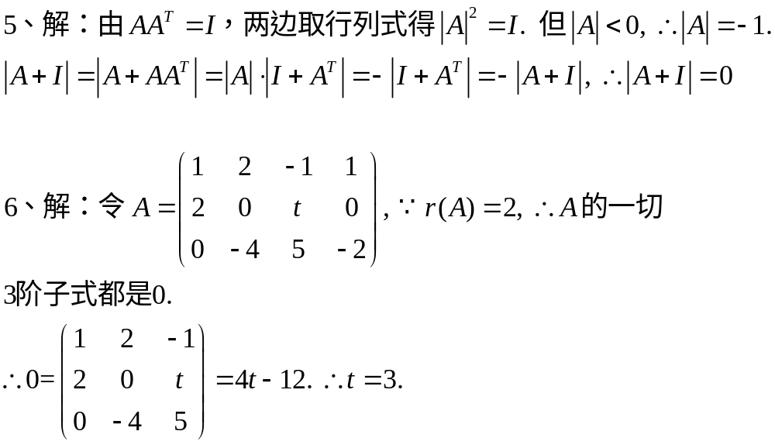
解答

Slide 25
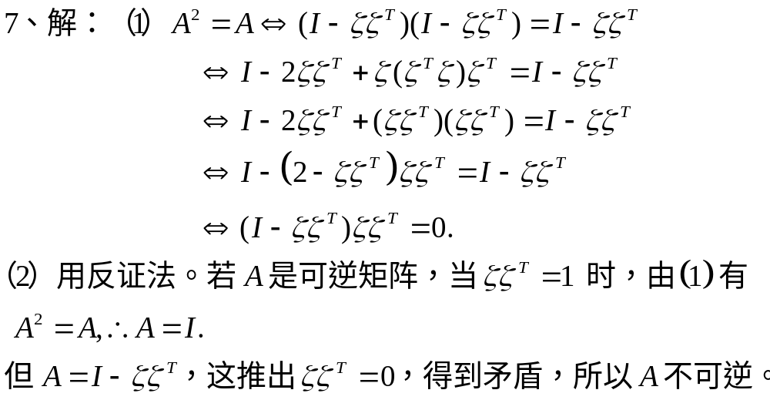
解答

